Slide 1
BÉ VUI HỌC TOÁN Đề tài: Nhận biết gọi tên hình tam giác Trường mầm non Hoa sữa
PHÒNG GD & ĐT QUẬN LONG BIÊN
TRƯỜNG MẦM NON HOA SỮA
Đồng hành cùng bé

Slide 2
Câu đố về hình
Hình gì mà có ba cạnh
Mà không lăn được
Bé đóan cùng cô
Đó là hình gì ?
Đồng hành cùng bé

Slide 3
Đồng hành cùng bé

Slide 4
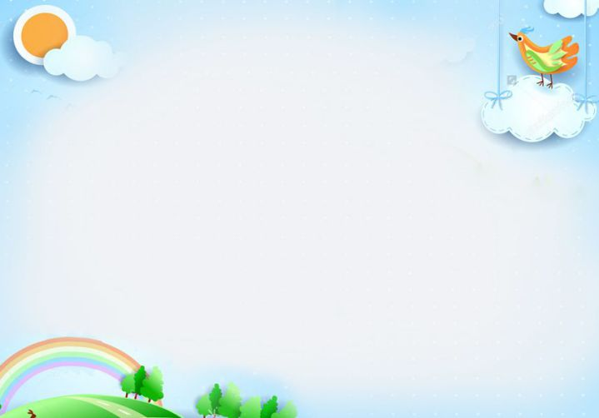
Lá cờ
Đồng hành cùng bé

Slide 5
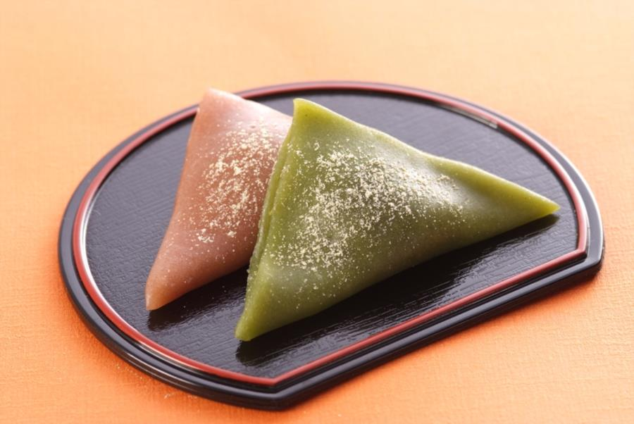
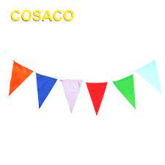
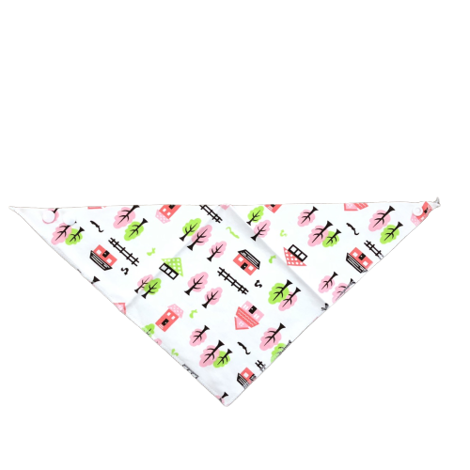
Đồng hành cùng bé

Slide 6
Trò chơi 1: Thi xem ai nhanh
Đồng hành cùng bé
Câu hỏi 1:
Hình gì biến mất

Slide 7
Đồng hành cùng bé
Câu hỏi số 2: Hình gì mà có 3 cạnh

Slide 8
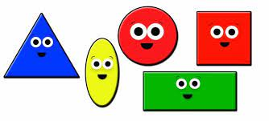
Trò chơi 2: ai nhanh hơn
Đồng hành cùng bé
Đâu là hình tam giác?
Vì sao con biết đây là hình tam giác

